Slide 1
资本逻辑 投资智慧 趋势为王 共赢财富
龙泽交易天机
黑马在线——均线实战利器

Slide 2
1
均线与主力短线操盘的关系
标题2

Slide 3
均线的背后核心就是趋势，主力大资金的参与会做好各种各样的形态，无论形态做成如何？最终是要形成上涨趋势才能获利。而均线就是主力在交易过程中制订交易的重要标准之一，唯有让你看的懂你才跟得上。而主力形成上涨趋势，均线自然也走好构成。
均线是其表象，重点是我们如何通过观察均线量价的关系思考主力背后的做盘逻辑？

Slide 4
在龙泽交易天机的均线系统中有四根重要均线：
5日均价线——攻击线
10日均价线——操盘线 短期趋势
30日均价线——生命线
60日均价线——决策线 中期趋势

Slide 5
一、攻击线
攻击线是系统中周期最短的线，变化速度最快。当股价发生趋势性转折时，其会最先发生变化。
二、操盘线
上升趋势的牵引要求股价一定要在攻击线之上，如果股价没有站在操盘线上，趋势线不强，利润空间不大，就要谨慎进场。
我们重点研究的是：K线与攻击线、操盘线的位置和角度、力度

Slide 6
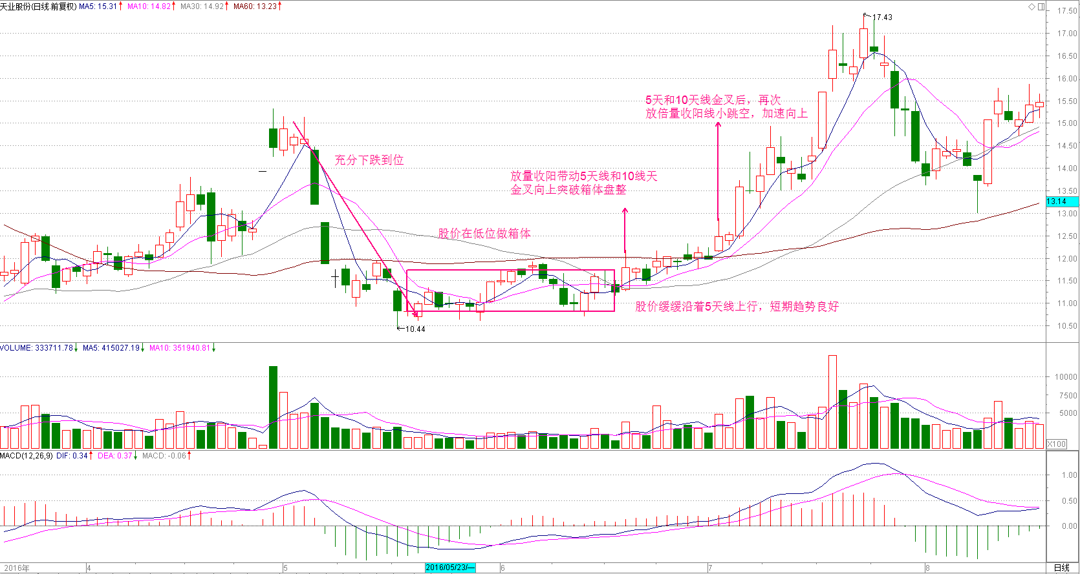

Slide 7
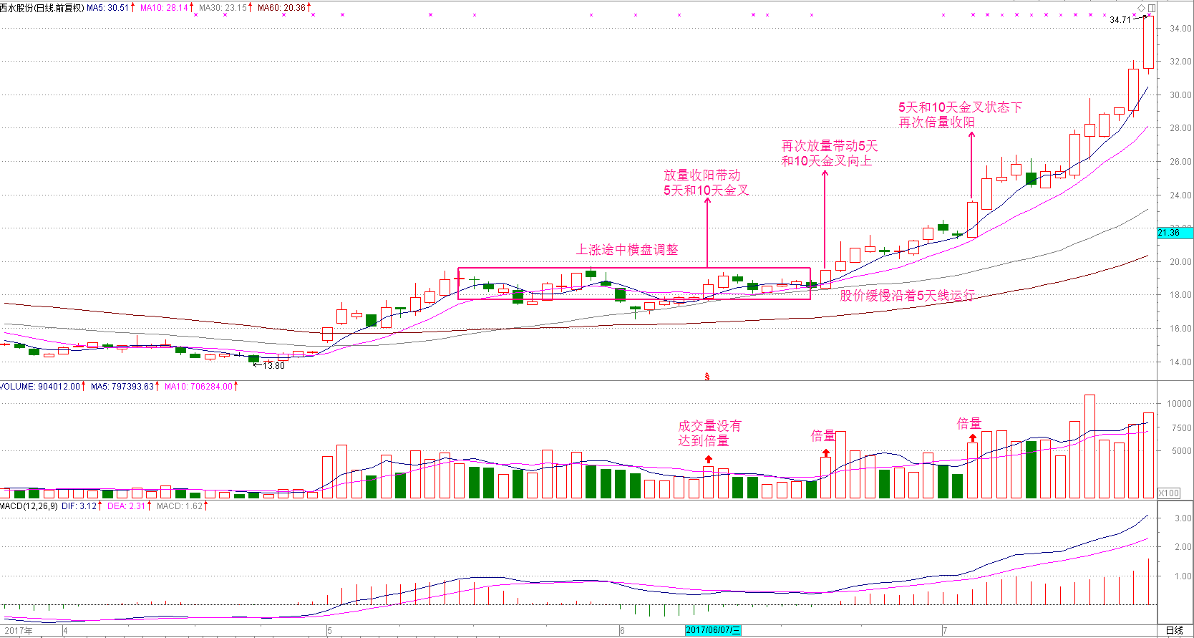

Slide 8
均线与主力短期操盘的关系
要点总结：
1、底部经过盘整做底，在突破底部时要求放倍量阳线带动5天线和10天线金叉向上才有效，若带动5天线和10天线金叉没有放倍量要谨防假突破。
2、突破底部后，要求股价沿着5天线运行，若再次出现一根在5天线和10天线上方的倍量阳线，此阳线的量大于带动5天和10天均线金叉K线的量，后量超前量。则进入加速上涨。
3、上涨高位，一旦跌破10天操盘线，卖出。

Slide 9
资本逻辑 投资智慧 趋势为王 共赢财富
感谢您的观赏

